Slide 1
제주지역 음식물 쓰레기 배출량 감소를 위한 예측 모델 수립 및 주요요인 도출
2조 러닝머신
Notes:
안녕하세요, 저는 제주지역 음식물 쓰레기 배출량 감소를 위한 예측 모델 수립 및 주요요인 도출 발표를 맡은 러닝머신 팀 발표자 박형준입니다.

Slide 2
목차
1. 프로젝트 개요
기획 배경 및 목표
구성원 및 역할
3. 데이터 분석 결과
2. 데이터 분석
인사이트 도출
데이터 수집
문제 현황 분석
탐색적 데이터 분석
결론 및 제언
데이터 분석 모델
4. 후기 및 느낀점
데이터 분석 및 결과
Notes:
목차는 다음과 같습니다. 제주도 쓰레기 배출량 관련한 수집 데이터를 토대로 EDA, 전처리, 모델링을 거쳐 해결점 확보를 위한 문제 요인 도출을 위해 분석을 진행하였습니다.

Slide 3
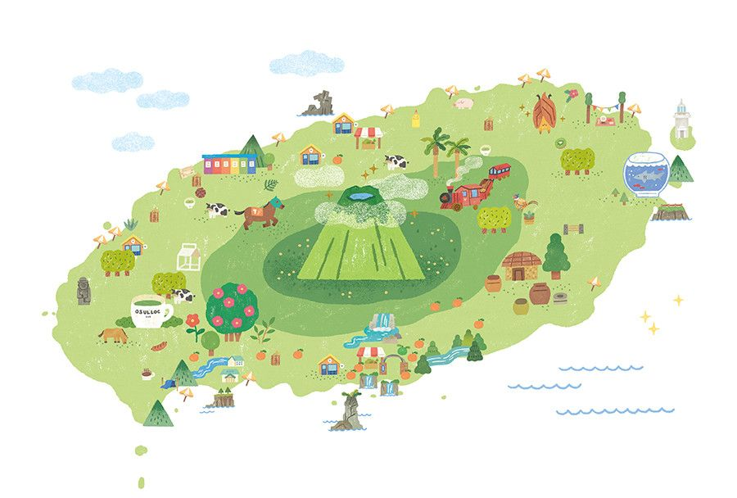
프로젝트 개요
Notes:
제주도… 다들 가본 적 있으신가요? 천혜의 자연을 가진 섬입니다. 그런데, 좋은 추억을 지닌 이 아름다운 섬이 늘어나는 음식물 쓰레기에 둘러 쌓여 몸살을 앓고 있다고 하면 기분이 어떠신가요?
그런데 실제로, 제주도의 음식물 쓰레기 배출 문제는 정말 심각합니다. 대다수 분들은 ‘아… 아무래도 관광객들 때문이겠지.＇라고 생각하실 겁니다. 아닌가요? 사실 반은 맞고 반은 틀립니다. 실제로 제주도 음식물 쓰레기 증가에는 다양한 요인이 존재합니다. 저희는 이 원인들이 뭔지를 찾아 분석해보려고 합니다.

Slide 4
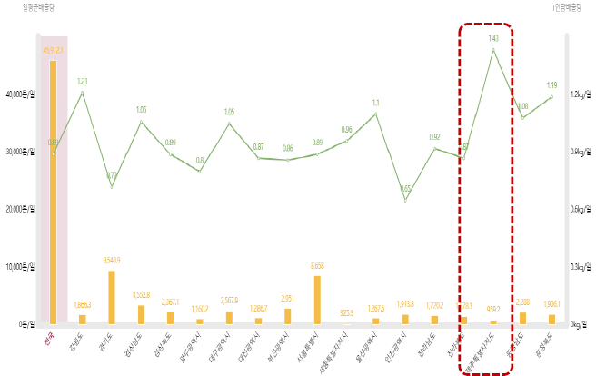
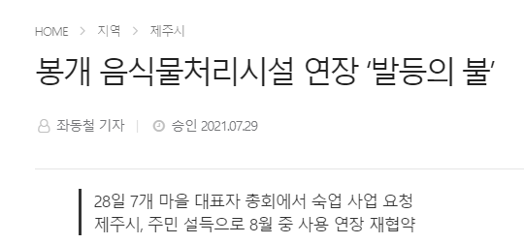
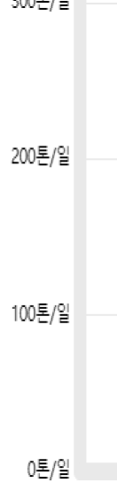
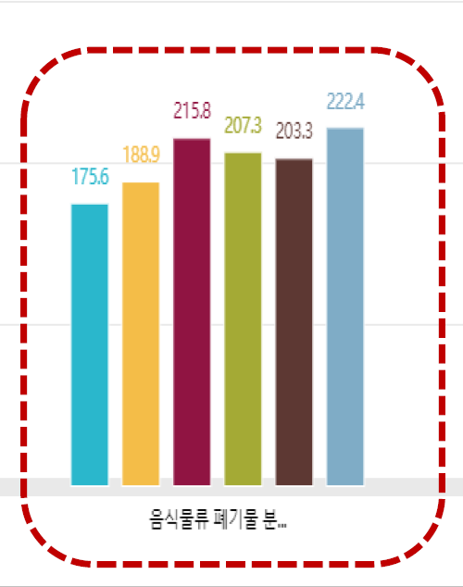
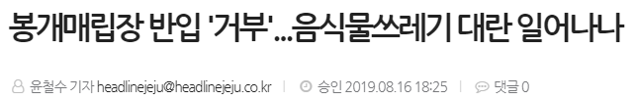
프로젝트 개요
1-1. 프로젝트 기획 배경 및 목표
“제주도 쓰레기 배출 현황”
생활폐기물 1인당 배출량 전국 1위
음식물 쓰레기 처리 시설 문제
음식물 쓰레기 배출량 매년 증가
연도별 음식물 쓰레기 배출량
음식물 쓰레기 배출량 예측 및 감축 방안 제시 필요
Notes:
네, 생활 폐기물 전국 1위입니다. 또한 보시다시피(커서 오른쪽 플롯) 연도별로도 음식물 쓰레기 배출량이 지속적으로 증가하고 있는데요, 안타깝게도 처리 시설 문제로 인해 처리량보다 배출량이 앞서는 실정입니다. 따라서 제주도 지자체에서는 2023년까지 배출문제를 해결하기 위해 새로운 쓰레기 시설을 짓고 있는 상황입니다. 이러한 문제를 해결하려면 일단, 향후 발생할 음식물 쓰레기 발생량을 예측하여 미리 대비하고, 장기적으로 감축하기 위한 방안을 제안하기 위해서 문제 요인을 찾아야합니다.

Slide 5
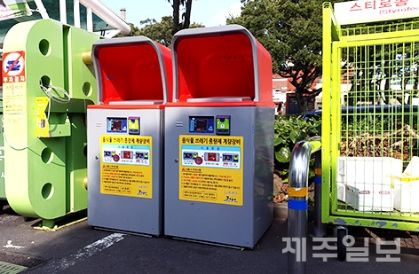
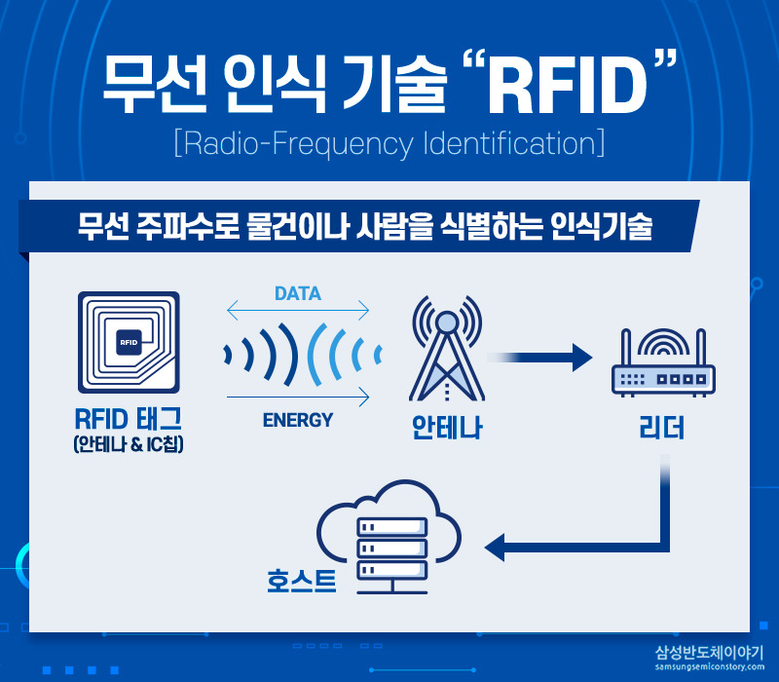
프로젝트 개요
1-1. 프로젝트 기획 배경 및 목표
제주 전지역 RFID를 활용한
음식물 쓰레기 배출 시스템 도입 완료
음식물 쓰레기 배출 데이터 구축
일/행정동별 배출건수/배출량/결제금액
“음식물 쓰레기 배출 주요요인 도출”
출처 : 제주일보, 삼성반도체이야기 (https://www.samsungsemiconstory.com/kr)
Notes:
여러분, RFID 들어보셨나요? Radio Frequency identification의 약자로, 공동주택 내 설치된 장비나 차량에 RFID태그를 인식 후 음식물쓰레기를 배출하면 배출자, 배출량, 시간 정보가 중앙시스템으로 전송되어 수수료를 부과하고 발생량 등 통계 데이터를 관리하는 시스템입니다. 물론, 저희도 이러한 방식은 처음 들어보았습니다. 이러한 정량적 계량을 위해서 제주도에서는 전지역에 RFID를 활용한 음식물 쓰레기 배출 시스템을 도입하였습니다. 따라서 저희는 이렇게 구축된 일 단위 행정동별 배출건수/배출량/결제금액 데이터를 통해서 음식물 쓰레기 배출 주요요인을 도출할 수 있었습니다.

Slide 6



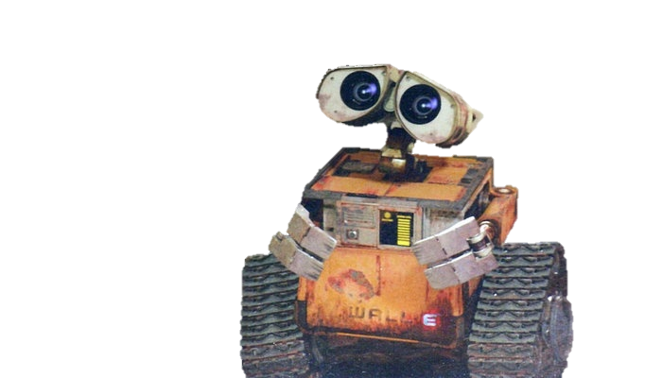
프로젝트 개요
1-2. 구성원 및 역할
이름 | 소개 | 담당 역할
윤보람 | # 융합 지성인 # 탄탄한 배경지식 # 꼼꼼함과 세심함 | 조장 – 프로젝트 운영 EDA 및 인사이트 도출 데이터 분석 시각화
김형림 | # A to Z형 # 만능 재주꾼 # 팀 플레이어 | EDA 및 인사이트 도출 데이터 분석 분석 결과 시각화
박형준 | # 호기심왕 # 타고난 진행 본능 # 샘솟는 비즈니스 아이디어 | EDA 데이터 분석 결과 해석 및 인사이트 도출
장우창 | # 재능 원석 # 거침없이 질주 # 눈보다 빠른 손 | EDA 데이터 전처리 분석 및 결과 정리
Notes:
다음으로는, 본격적인 데이터 분석에 앞서 구성원과 각자의 역할 내역입니다. 모두 맡은 역할을 열정적으로 수행해주셨습니다.

Slide 7
2. 데이터 분석
1. 데이터
2. EDA
3. 데이터 분석 및 결과
데이터 수집
거주인구
데이터 전처리
데이터 소개
유동인구
데이터 분석
음식 관련 카드 소비
데이터 분석 결과
음식물 쓰레기
Notes:
데이터 분석 목차입니다. 앞서 말씀드린 쓰레기 배출량 데이터를 종심으로 종합적으로 분석을 진행하였습니다. 이후 예측모델을 활용한 분석 결과까지 말씀드리겠습니다.

Slide 8
데이터
1-1. 데이터 수집
데이터명 | 설명 |  | 기간 | 제공 기관
음식물 쓰레기 | 일/행정동별 음식물 쓰레기 배출건수/량 및 총 지불금액 ※ 음식점 음식물 쓰레기 제외 |  | 2018. 01 ~ 2021. 06 | 환경관리공단
유동인구 | 내국인 | 해당 시각 정각에 측정한 일/행정동별 유동인구 (ex. 30분은 0.5로 집계) | 2018. 01 ~ 2021. 06 | KT
 | 단기 체류 외국인
 | 장기 체류 외국인
거주인구 | 월/행정동별 거주인구 |  | 2018. 01 ~ 2021. 06 | 제주도
음식 관련 카드 소비 | 일/행정동/업종별 음식 관련 카드 결제 내역 |  |  | 신한카드
날씨 | 일/행정동별 날씨 데이터(평균기온, 일강수량 등) |  |  | 기상청
공휴일 | 연도별 주말(토, 일) 및 공휴일 |  |  | 공공데이터
Notes:
음식물 쓰레기 데이터 수집 방식에 대해서 간략히 소개해드렸는데요, 그 외에 저희가 수집한 데이터 목록은 이와 밀접한 관련이 있을 것이라고 예상되는 유동인구와 거주인구 데이터와 음식 관련 카드 소비데이터를 토대로 분석하였습니다. 또한, 이외에 추가적으로 날씨데이터, 공휴일 데이터를 수집하여 분석에 활용하였습니다. 분석 기간은 2018년 1월 부터 2021년 6월까지 총 3년 반입니다. 각각에 대해서 설명을 드리자면, RFID가 아닌, 별개로 집계되는 음식점 음식물 쓰레기의 경우는 제외하였습니다. 유동인구데이터의 경우에는 성연령별 내국인과 단기체류 외국인, 장기체류 외국인 등 세분화된 다양한 feature를 가지고 있으며, 거주인구의 경우에는 월별 인구 데이터입니다. 카드 소비 데이터는 일별 행정동별 기준으로 업종별로 집계되었습니다.

Slide 9
데이터
1-2. 데이터 소개
음식물 쓰레기 |  | 유동인구 |  | 거주인구
컬럼 ID | 컬럼명 | 컬럼 ID | 컬럼명 | 컬럼 ID | 컬럼명
base_date | 기준일자 | time | 집계 시각 | resid_reg_pop | 주민등록 거주인구
city | 시 구분 | sex | 성별 | foreign_reg_pop | 외국인 거주인구
emd_cd | 행정동 코드 | age | 연령대 | total_pop | 총 거주인구
emd_nm | 행정동명 | resd_pop_cnt | 거주인구 | 음식 관련 카드 소비 | 컬럼명
em_area_cd | 배출거점지역 코드 | work_pop_cnt | 근무인구 | mct_cat_cd | 음식 관련 업종 코드
em_cnt | 배출건수 | visit_pop_cnt | 방문인구 | mct_cat_nm | 음식 관련 업종명
em_g | 배출량 | resd | 거주지역 행정구역 | use_cnt | 결제건수
pay_amt | 총 지불금액 | nationality | 외국인 국적 코드 | use_amt | 결제금액
Notes:
그럼 주요 데이터의 feature에 대해서도 간략히 소개해드리겠습니다. 첫 번째 열은 쓰레기 배출 데이터며 위와 같은 컬럼으로 구성되어 있습니다.// 두번쨰 열은 유동인구데이터에 포함된 컬럼입니다.// 마지막 열은 거주인구 데이터와 음식관련 카드 지출 데이터 내역입니다. (3~4초)

Slide 10
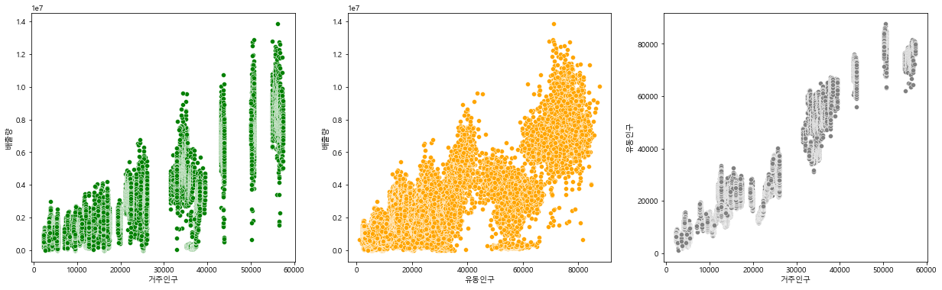
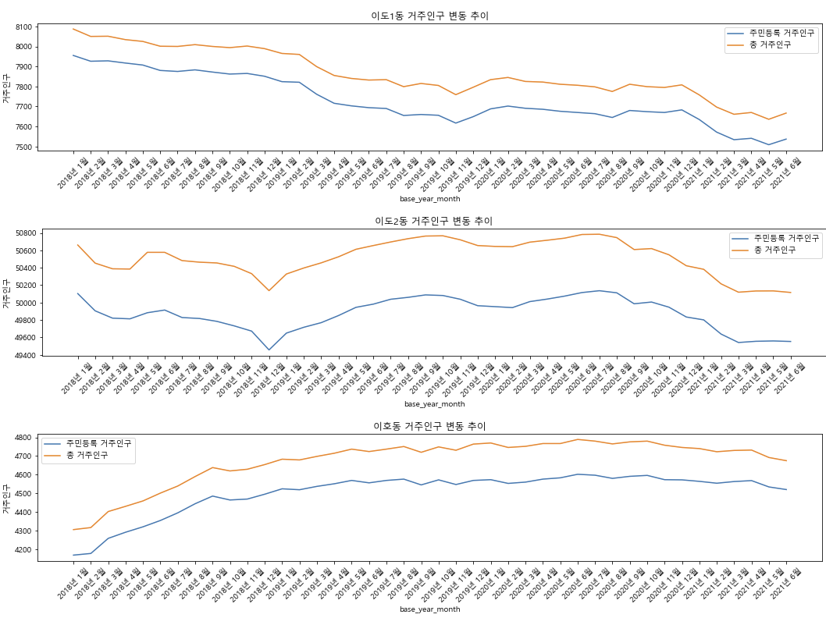
EDA
2-1. Feature ① : 거주인구
행정동별 거주인구는 1,000명 ~ 60,000명까지 다양하고,
거주인구가 증가하거나 감소, 혹은 등락이 반복되는 등 다양한 양상을 보임
Notes:
자, 직관적으로 밀접한 관련이 있을 것 같은 거주인구에 대해서 먼저 EDA를 진행해 보았습니다. 왼편의 플롯은 제주도 행정구역 별 거주인구 별 음식물 쓰레기 배출량을 보여주는데요, 보시다시피 거주인구가 많은 지역일 수록 배출량이 많은 경향을 볼 수 있습니다. 그러나 무조건적으로 일반화 할 수는 없는 것이, (커서로 두 군데 지목) 거주인구가 적으면서 배출량이 많거나, 혹은 그 반대의 경우또한 상당수 존재합니다. 따라서 영향을 미치는 다른 요인들이 존재한다는 것을 확인할 수 있습니다. 일단 행정동별로 차이가 존재하는 것 같으니, 거주인구 특성을 확인하기 위해서 각각의 거주 인구 추이를 확인해 보았습니다. 행정동별 거주인구는 1000~60000명까지 다양하고, 거주인구가 증가하거나 감소, 혹은 등락이 반복되는 등 다양한 추세를 확인할 수 있었습니다.

Slide 11
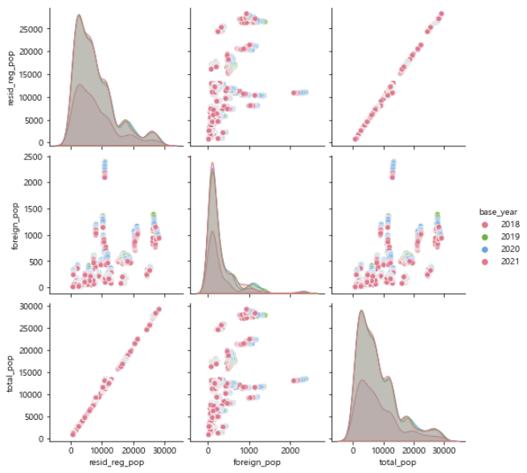
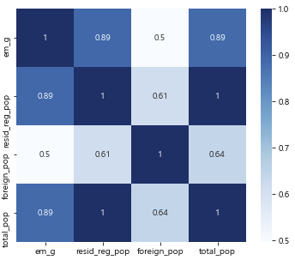
EDA
2-1. Feature ① : 거주인구
모든 행정구역에서 월별 거주인구 대부분은 내국인 거주인구
음식물 쓰레기 배출량과 0.89의 높은 양(+)의 상관관계를 보여 주요요인으로 고려
(Pearson Correlation Coefficient)
배출량
주민등록
거주인구
외국인
거주인구
총 거주인구
배출량
주민등록
거주인구
외국인
거주인구
총 거주인구
Notes:
다음은 거주인구데이터에서 행정동 별 주민등록 거주인구와 외국인 거주인구간의 상관분포를 나타내보았습니다. 변수 이름 resid_reg_pop은 주민등록인구, foreign은 외국인 거주인구입니다. 한편 우측 플롯을 보시면, 주민등록인구와 배출량간의 상관계수는 0.89로, 총 거주인구와의 상관계수인 0.89와 같습니다. 이유로는, 외국인 거주 비율은 모든 행정동에서 작게 나타나며 위와 같은 플롯에서도 거주인구와의 상관성이 크게 드러나지는 않기 때문입니다.

Slide 12
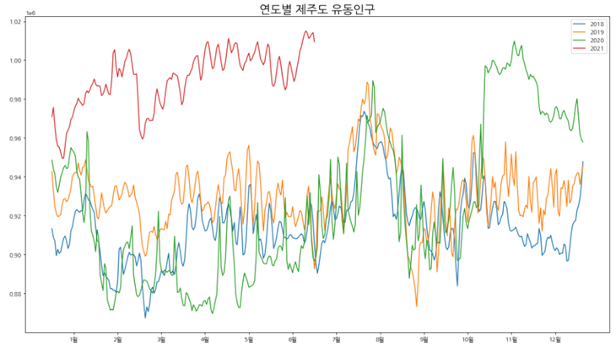
EDA
2-2. Feature ② : 유동인구
전체 유동인구는 2020년 코로나19 발생 직후 감소하였다가
2020년 하반기부터 2021년 상반기에 걸쳐 가파른 증가세
Notes:
다음은 유동인구데이터에 대한 탐색입니다. 2018년 기준 제주특별자치도의 월 평균 전체 거주인구를 포함한 유동인구의 수는 485만 명이며 66만 명 가량의 거주인구에 비해 약 7배 이상 많습니다. 따라서 거주지 중심 쓰레기 분포라고 할지라도, 여러 숙박 시설에서 투숙하는 유동인구 데이터를 통해서도 예측 모델을 설계해야 한다고 생각하였습니다. 위 그래프는 이러한 연도별로 유동인구의 증가세를 보여주며 특히나 2021년에는 많은 인구가 유입된 것을 볼 수 있습니다. 한편, 성수기인 7,8월에 전체적으로 증가하는 추세를 보여주고 있습니다.

Slide 13
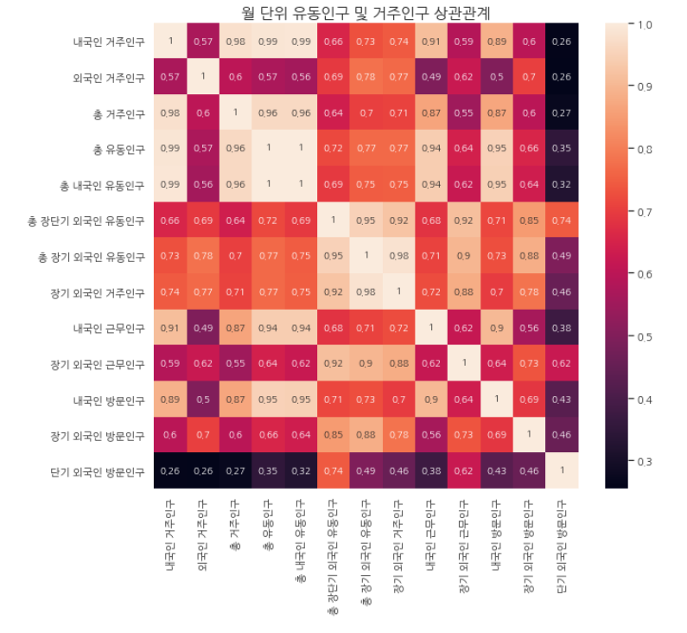
EDA
2-2. Feature ② : 유동인구
월 단위 유동인구와 내국인 거주인구 사이에 매우 높은 양(+)의 상관관계 존재
음식물 쓰레기 배출량은 유동인구에 따라 대체로 증가하는 것으로 보임
(Pearson 상관계수)
Notes:
이러한 유동인구는 거주인구와 마찬가지로 배출량과 밀접한 양의 상관관계를 가집니다. 우측 스캐터 플롯을 보시면, 행정구역별 유동인구의 수에 따라 배출량이 대략적으로 높아지는 추세를 확인할 수 있습니다. 뿐만 아니라, 좌측 히트맵을 보시면 거주인구와의 상관계수도 0.99로 거주인구 대비 많은 외부인 유입을 고려해봤을 때, 상당히 높은 수준의 상관성을 가진다는 것을 확인 할 수 있습니다.

Slide 14
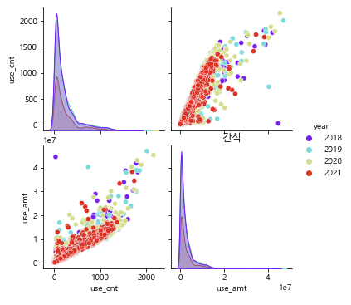
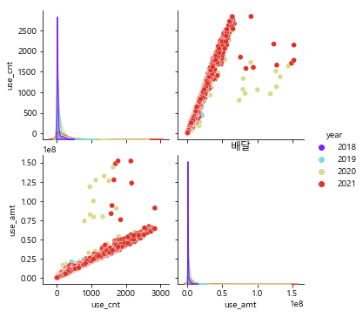
EDA
2-3. Feature ③ : 음식 관련 카드 소비
업종별 결제건수와 결제금액 사이의 양(+)의 상관성이 높게 나오므로
분석에는 결제금액만을 사용
Notes:
음식물 쓰레기를 논하는데, 당연히 음식 소비관련 데이터가 빠질 수 없겠죠? 다음 EDA로는 카드소비데이터를 탐색해보았습니다. 연별 행정구별 결제 건수와 결제금액 간의 상관성을 분석해 본 결과, 업종 카테고리에서 양의 상관성이 높게 나왔습니다.이는 위의 플롯을 통해서도 확인하실 수 있는데, 연도와 지역에 상관없이 높은 상관관계를 보이고 있습니다. 예측 모델에는 이러한 수치를 대표 할 수 있는 결제 금액만을 사용하였습니다. 위에 보이시는 플롯은 그 중, 간식과 배달 항목을 시각화한 것입니다.

Slide 15
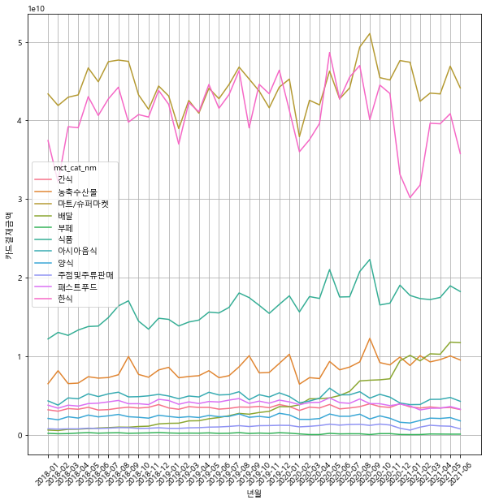
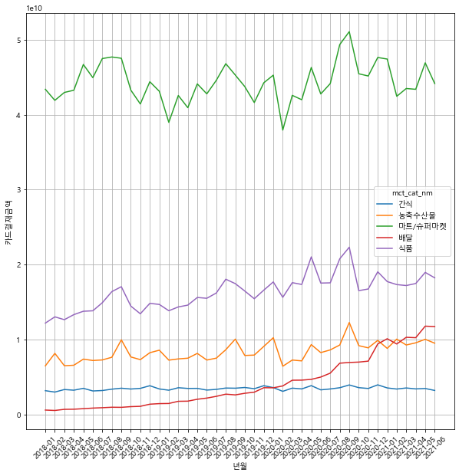
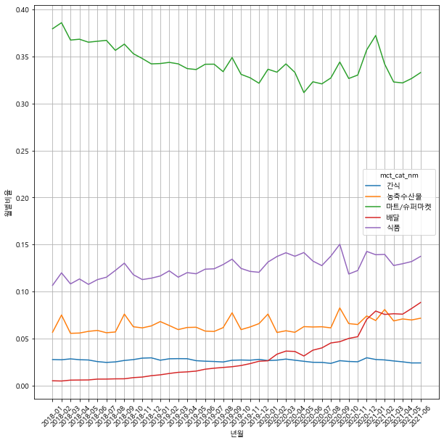
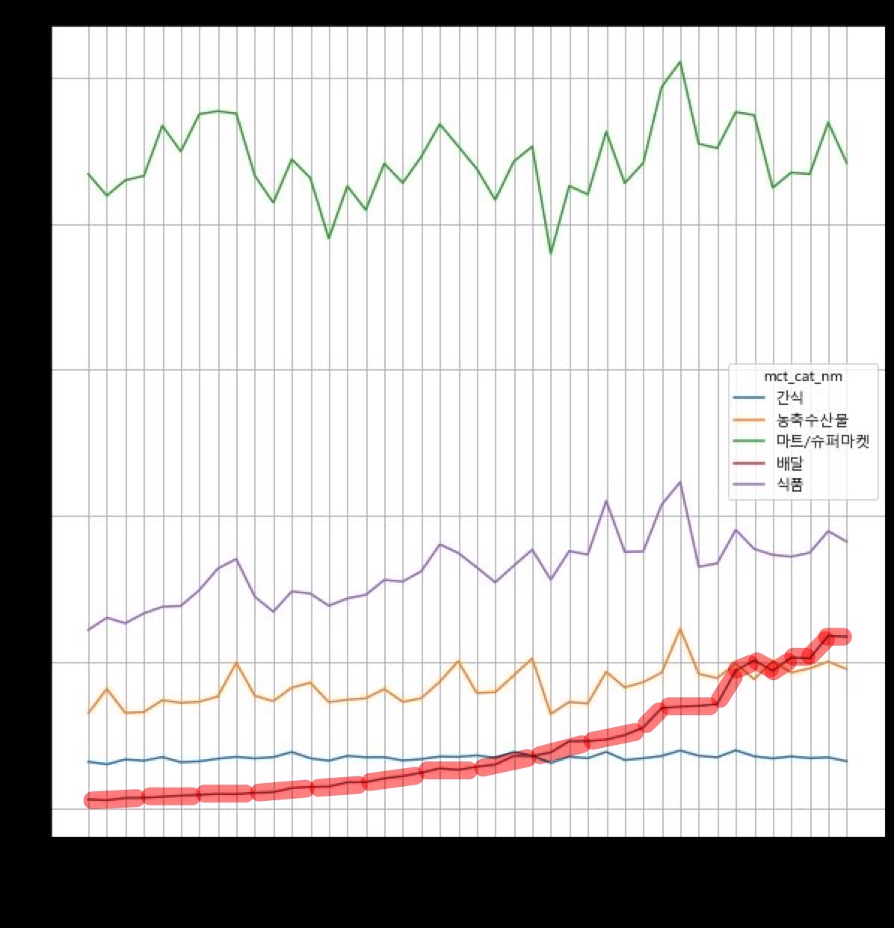
EDA
2-3. Feature ③ : 업종별 음식 관련 카드 소비
업종별 카드 결제금액
결제금액 비율
음식점 포함 11개 업종
음식점 제외 5개 업종
음식점 제외 5개 업종
음식점을 제외한 카테고리 중 ‘ 마트/슈퍼마켓 ’ 의 결제금액이 가장 컸으며
시간이 흐름에 따라 ‘ 배달 ’ 결제금액의 상승세 가 뚜렷함
신한카드 점유율 1위(21.5%)
출처 : 카드사 시장점유율 결산…현대카드 PLCC로 약진 2위권 위협
Notes:
왼쪽 그래프는 전체 지출 내역에 대한 그래프이며, 음식점과 관련된 데이터는 제외한 상태에서, 월별 카드 결제 금액을 분석해 본 결과, 마트/슈퍼마켓에서 지출된 결제 금액이 가장 높았으며, 가장 최근 데이터 기준 이후 식품, 배달순으로 높았습니다. 그러나 주목해야 할 점은, 다른 지출 항목에 비해 배달음식 관련 지출은 3년 반의 기간동안 꾸준히 높아지고 있음을 확인 할 수 있으며 2018년에 비하면 2021년 약 8배 정도의 지출이 증가하였음을 확인할 수 있었습니다.

Slide 16
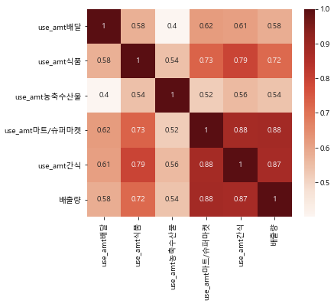
EDA
2-3. Feature ③ : 음식 관련 카드 소비
음식물 쓰레기 배출량과 카드 결제금액 상관계수
음식물 쓰레기 배출량과
마트/슈퍼마켓 및 간식 결제금액
높은 상관관계
배출량 예측에
높은 순위 Feature Importance 예상
2018. 01~2021. 06 전체 기간 동안
음식물 쓰레기 배출량과 배달 결제금액
(Pearson 상관계수)
상관관계는 다른 특성들에 비해서 미미
Notes:
다음은 음식물 쓰레기 배출량과 음식 관련 카드 지출 품목관의 상관관계를 분석하였습니다. 배출량과 가장 상관계수가 큰 것은 마트/슈퍼마켓으로 0.88의 높은 수치를 보여 향후 예측 결과와 더불어 주요요인이라고 사전 추측하였습니다. 한편, 배달의 경우, 예측 결과와 달리, 단순 상관관계만 두고 보았을 때는 전체 기간 동안 배출량과의 상관관계는 다른 피처들에 비해서 미미하다는 것을 확인할 수 있습니다.

Slide 17
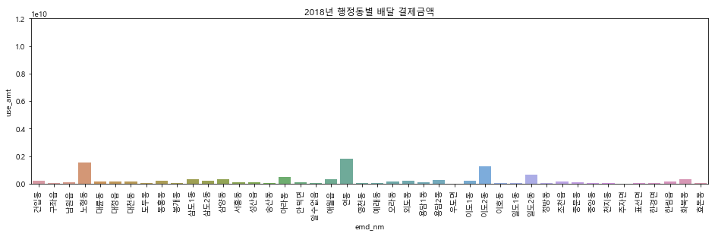
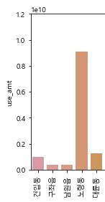
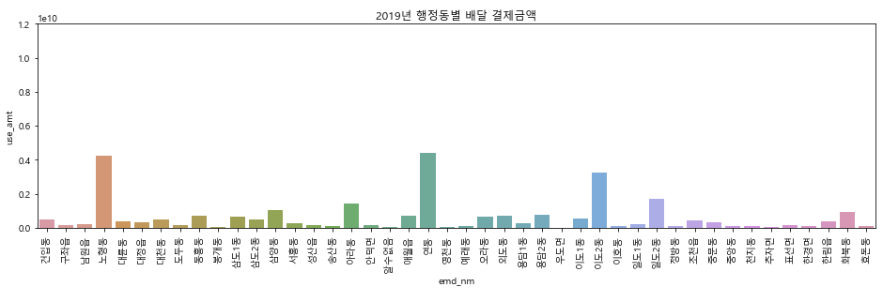
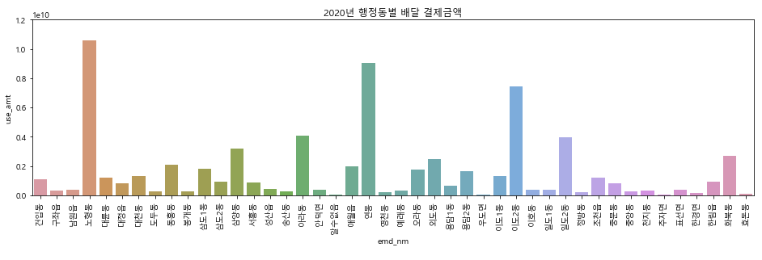
EDA
2-3. Feature ③ : 음식 관련 카드 소비 – 배달
“배달 결제금액”
(2018년)
매년 약 2배 증가
(2021년 상반기)
2021년 상반기
→ 2020년 전체와 비슷한 수준
(2019년)
지속적인 배달 증가 추세
(2020년)
음식물 쓰레기
배출량 증가 예상
Notes:
그러나, 배달 결제 금액은 매년 약 2배씩 증가하는 추세로, 심지어 2021년 상반기 배달 결제 금액은 전년도 전체에 해당하는 수준까지 치솟은 상태입니다. 분명히 전체 분석 기간에서의 배출량 간 상관 계수는 낮게 나온 것은 사실이나, 이는 폭발적인 증가 추세와 2020년 상반기 이후의 결과를 고려한다면 이는 배달의 영향력을 과소평가했다고 분명히 보여집니다. 따라서 지속적인 배달 증가 추세가 음식물 쓰레기 배출량의 증가로 이어질 것으로 예상할 수 있습니다.

Slide 18
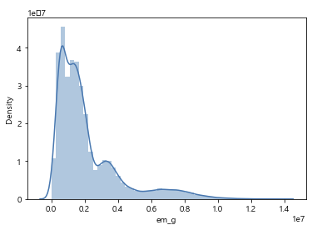
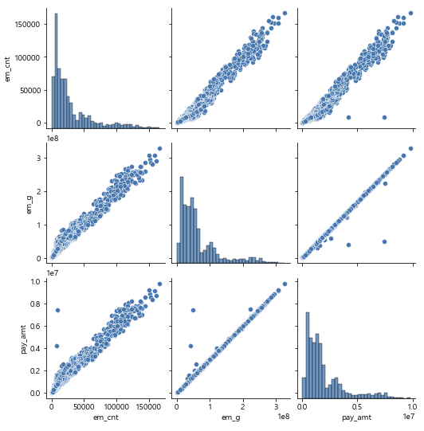
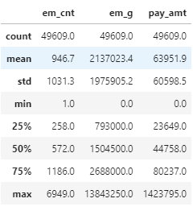
EDA
2-4. Target : 음식물 쓰레기 배출량
제주도 일별 읍면동별 배출량
결측치 제거 - ‘알수없음’ 지역 제거
배출량(em_g)만을 feature로 사용 결제 금액(pay_amt) 상관 계수 = 0.99
동일 행정구에 속하는 배출지점을 그룹화
Notes:
다음으로는 저희가 예측하려는 타겟 변수, 음식물 쓰레기 배출에 대한 EDA입니다. 음식물 쓰레기 배출량 데이터는 배출지점 별 배출건수, 배출량, 총배출금액으로 이루어져 있습니다. 먼저 배출 지역을 알 수 없는 지역은 제거하고 배출량분포를 살펴보았는데 배출량에 지역별 편차가 존재한다는 점을 확인 할 수 있었습니다. 각 행정동 일별 배출 평균값은 약 2톤 정도이며 배출량 분포는 우측과 같습니다. 여기서도 카드결제 데이터의 경우와 마찬가지로 상관계수분석 결과, 결제금액과 배출 무게와의 상관관계가 1에 밀접할 정도로 높았기 때문에 최종적으로 배출량 지표로서 무게 즉, em_g을 최종 지표로 삼았습니다.

Slide 19
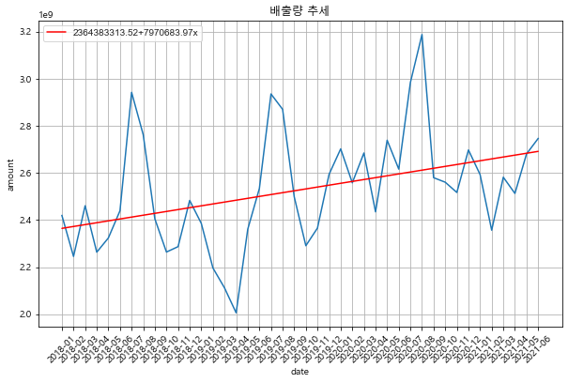
EDA
2-4. Target : 제주도 전체 월별 배출량 증가 추세
시간에 따른 월별 음식물 쓰레기 배출 회귀직선은 양(+)의 기울기
향후 음식물 쓰레기 배출량 증가 예상
전체적인 배출량은 연도에 따라 상승
BUT, 매년 6-7월 배출량 급증하는 패턴을 발견 배출량 추세에 영향을 미치는 계절적 요인
(ex. 날씨 - 기압, 온도, 습도)
Notes:
다음은 전체적인 추이를 보시겠습니다. 앞서 말씀드린 것과 같이 전체적인 배출량은 연도에 따라 상승하며 계절적 요인에 따라 어느정도 패턴을 지니는 것을 확인할 수 있습니다. 회귀직선을 그어본 결과 시간에 따른 시간에 따른 월별 음식물 쓰레기 배출 회귀직선은 양의 기울기를 띄고 있으며, 전체적으로 증가할 것이라는 예측을 할 수 있습니다.

Slide 20
EDA
2-4. Target : 행정동별 음식물 쓰레기 배출 및 거주인구 비율
행정동별 음식물 쓰레기 배출량 비율은 거주인구 비율에 큰 영향을 받는 것으로 보임
Notes:
다음은 각 행정동 별 배출량 분석입니다. 분석 대상인 41개 행정구역 중 노형동과 이도2동 연동, 일도 2동, 연동이 가장 높은 배출량을 보이고 있습니다. 다만, 거주인구 비율도 유사하게 높은 것을 확인할 수 있기 때문에, 예측 모델을 통해서 주요 요인을 더 정밀하게 끌어내야 할 것입니다.

Slide 21
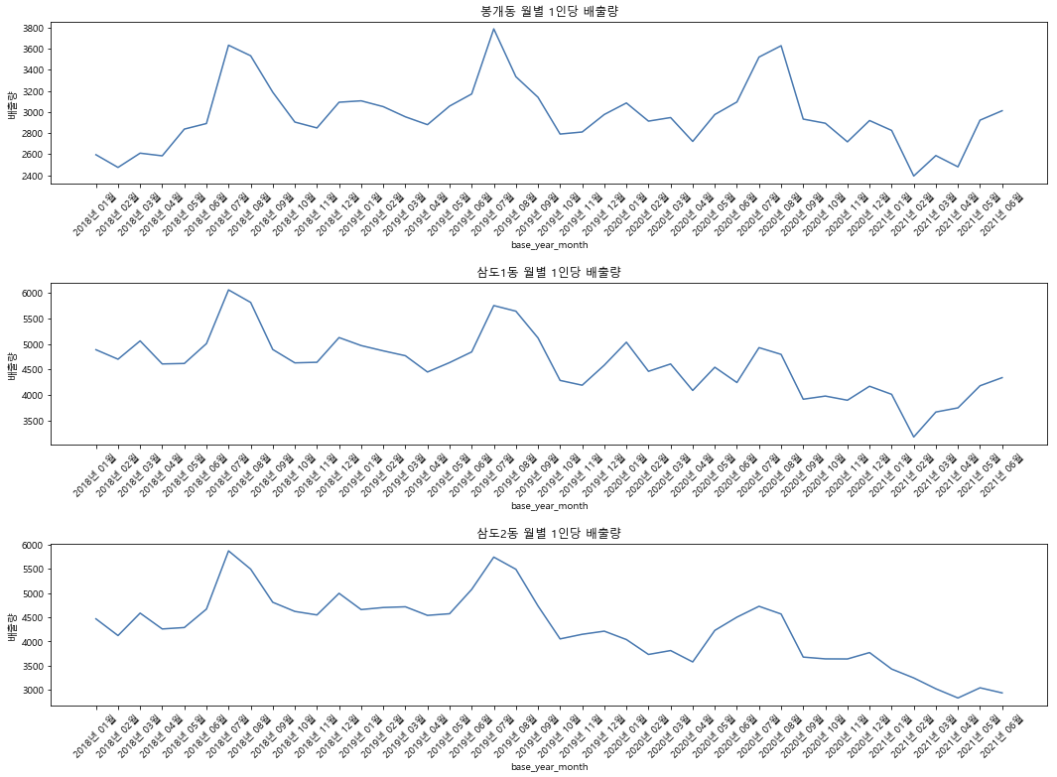
EDA
2-4. Target : 거주 1인당 음식물 쓰레기 배출
월별 음식물 쓰레기 배출량을 행정동별 거주인구로 나누어,
행정동별 1인당 음식물 쓰레기 배출량 변동을 확인
→ 대부분의 행정동에서 6, 7월배출량이 높게 나타남
계절성을 반영하기 위해
날씨 데이터 추가

Slide 22
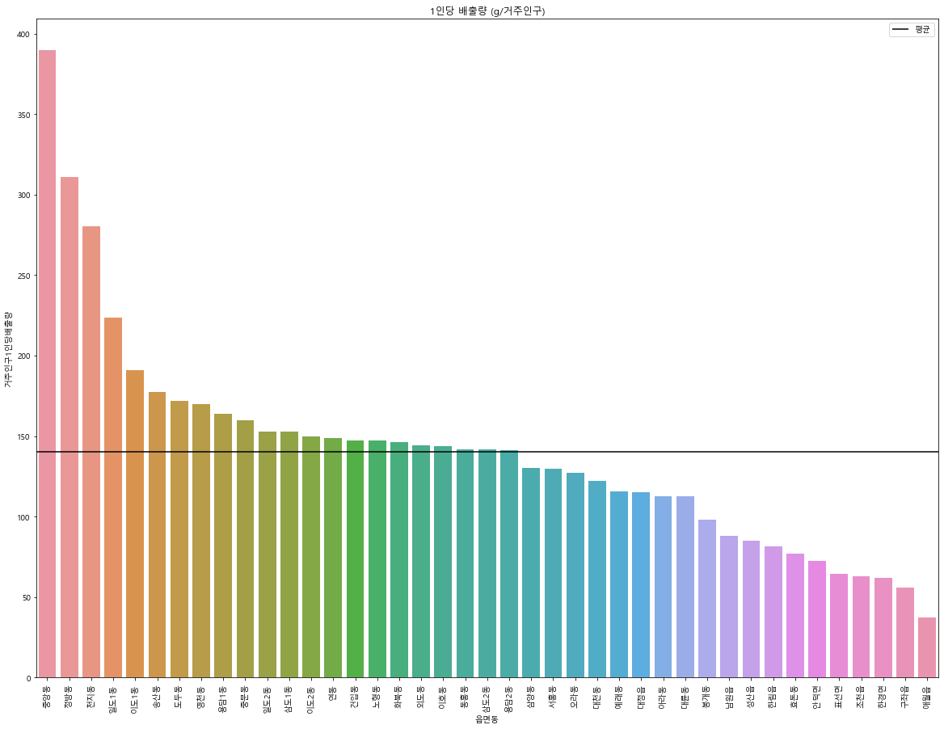
EDA
2-4. Target : 1인당 음식물 쓰레기 배출량 행정동 순위
중앙동
1인당 음식물 쓰레기 배출량이 가장 많은 행정동은 ‘중앙동’, ‘정방동’, ‘천지동’
정방동
→ 지역 간 상당한 편차가 존재
천지동
배출량 예측을 위한 다른 요인(ex. 매출 품목)을 종합적으로 고려
Notes:
물론, 헹정동 별 인구량이 음식물 쓰레기량을 완전히 결정하는 것은 아닙니다. 다음으로는 1인당 음식물 쓰레기 배출량 행정동 순위인데 지역별로 상당한 편차가 존재합니다. 이는 앞서 설명드렸듯이 배출량 예측 요인은 다양하고 이를 종합적으로 고려하여 음식물 쓰레기 배출 주요요인, 즉 feature importance를 선정해야 합니다.

Slide 23
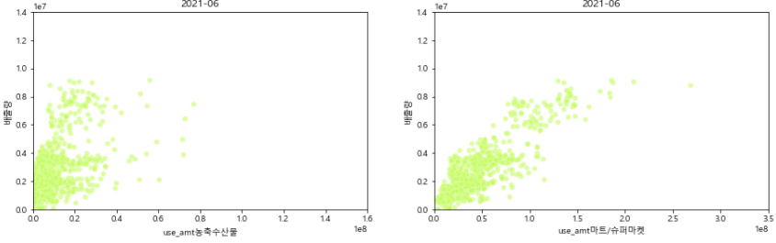
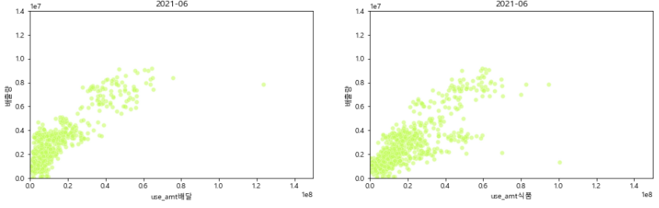
EDA
2-4. Target : 음식 관련 소비 품목별 배출량 산포도
농축수산물
마트/슈퍼마켓
배달
식품
2021년 6월(최근 데이터) 기준 소비 품목에 따른 배출량 분포에 차이가 존재
Notes:
마지막으로, 음식물 매출 품목 별 배출량을 비교해보았습니다. 각 플롯에서 보실 수 있듯이, 지출 품목에 따른 배출량 분포에 차이가 분명 존재한다는 것을 알 수 있습니다. 농축 수산물의 경우 비교적 산포가 넓게 형성되어 있으며, 배달의 경우에도, 비교적 유사한 분포를 보이는 마트나 식품에서의 지출과는 다른 양상을 보이고 있습니다. 데이터 탐색과정 발표는 여기까지이며, 다음으로 예측 모델을 활용한 분석에 대한 발표는 우창님께서 진행해주시곘습니다. 잠시 화면 공유 전환 양해 부탁드리겠습니다.

Slide 24

데이터 분석 모델
Ensemble Tree
유동인구
제주지역
음식물 쓰레기
배출량 예측
거주인구
① Light GBM
② Random Forest
카드 소비
③ Gradient Boosting
④ XGBoost
날씨
Feature
Importance
주요요인 도출
공휴일

Slide 25
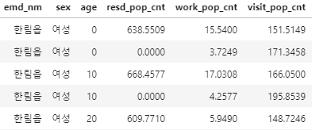
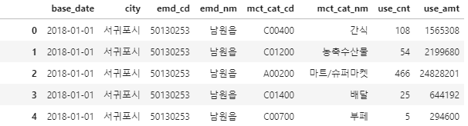
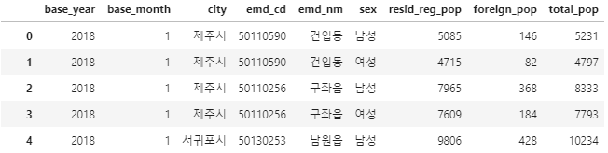
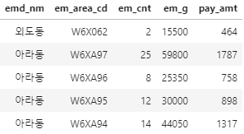
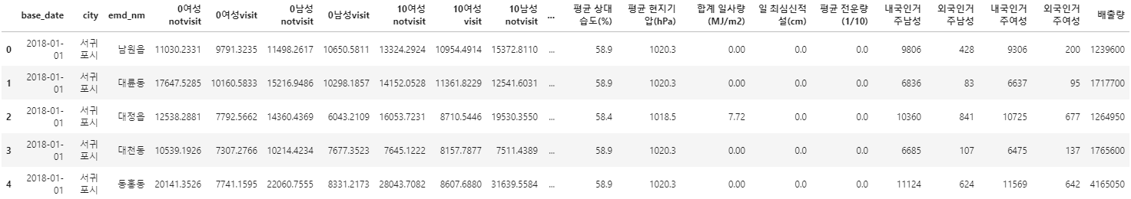
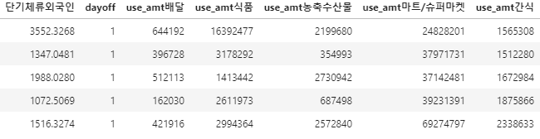
데이터 전처리
3-1. 데이터 통합
유동인구
카드 매출
거주인구
음식물 쓰레기
일/행정동별 데이터로 통합 총 48,421 rows × 59 columns (Features : 55 columns)

Slide 26
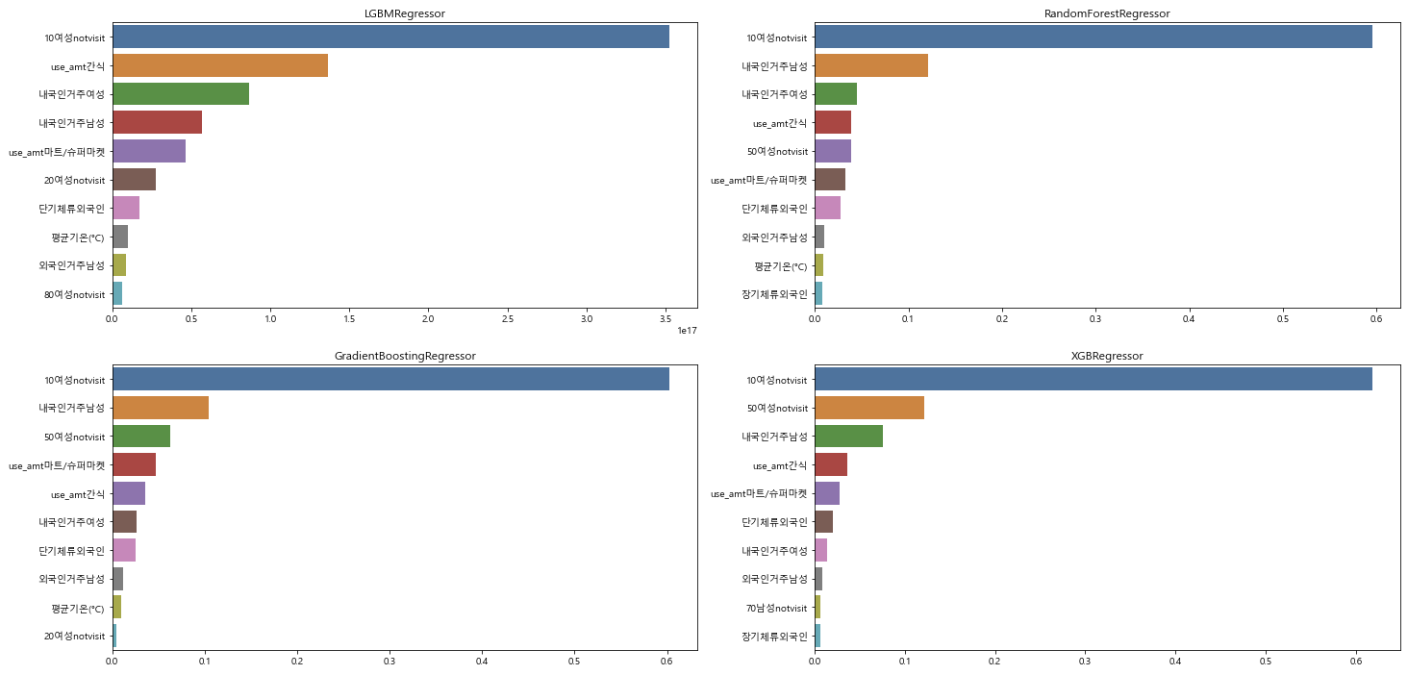
데이터 분석
3-2. 데이터 분석 : 전체 Features 모델 간 성능 비교
Light GBM Regressor
(RMSE : 269942)
Random Forest Regressor
(RMSE : 333496)
Gradient Boosting Regressor
(RMSE : 319075)
XGBoost Regressor
(RMSE : 307110)
* 하루 평균 행정동별 음식물 쓰레기 배출량 : 약 2톤

Slide 27
데이터 분석
3-2. 데이터 분석 : LGBM Feature 조합 성능 비교
 | ① 전체 | ② 인구만 | ② 인구 제외 | ③ 유동인구 제외 | ④ 거주인구 제외 | ⑤ 상호작용 (배달, 간식)
RMSE | 269942 | 380231 | 520627 | 255081 | 282677 | 255469
MAE | 168494 | 221241 | 355562 | 163309 | 179068 | 163379
Feature 1st | 방문객이 아닌 10대 여성 | 방문객이 아닌 10대 여성 | 간식 매출 | 간식 매출 | 방문객이 아닌 10대 여성 | 간식 매출
Feature 2nd | 간식 매출 | 방문객이 아닌 20대 여성 | 마트/슈퍼마켓 매출 | 내국인 거주 남성 | 간식 매출 | 내국인 거주 여성
Feature 3rd | 내국인 거주 여성 | 내국인 거주 여성 | 식품 매출 | 내국인 거주 여성 | 마트/슈퍼마켓 매출 | 내국인 거주 남성
* 상위 1-3위 Features : Information Gain 값이 높은 순서
Notes:
저희는 미래의 음식물 쓰레기 배출량을 예측하고자 했던 것이 아닌, 쓰레기 배출량에 영향을 주는 요인을 찾고 싶었기 때문에 여러 feature를 넣고 빼며 학습을 한 뒤 RMSE를 확인하는 작업을 진행하였습니다.

Slide 28
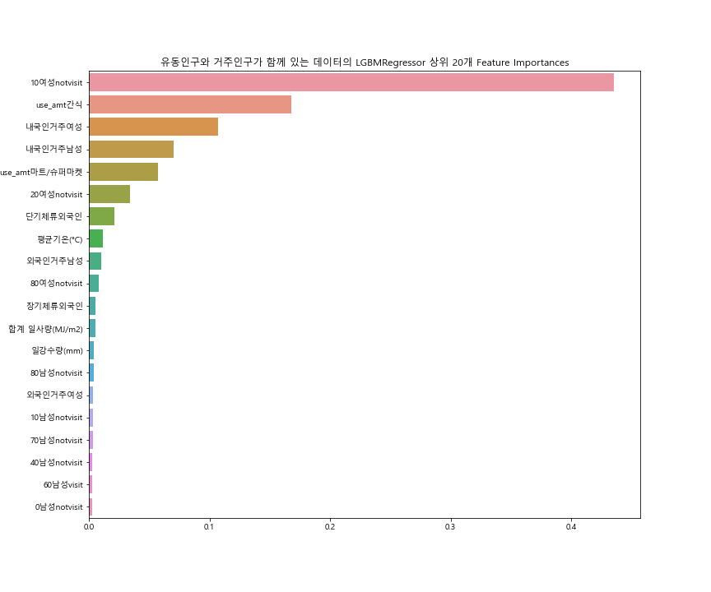
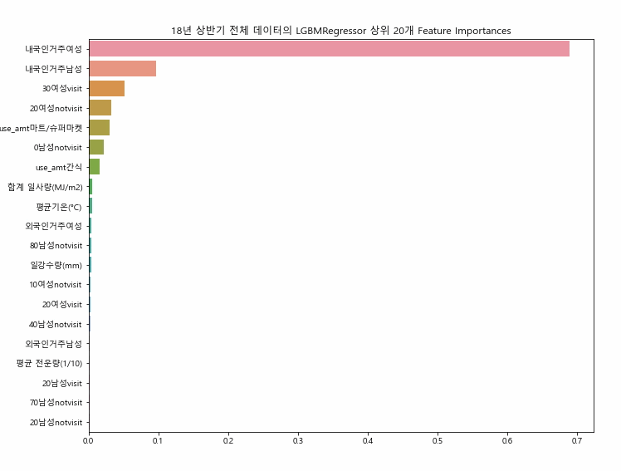
데이터 분석
3-2. 데이터 분석 ① : LGBM 전체 Features
전체 Features
2018 - 2021년 상•하반기
방문객이 아닌 10대 여성
간식 카드 소비
내국인 거주 여성
내국인 거주 남성
RMSE
: 269942.03
MAE
: 168494.62

Slide 29
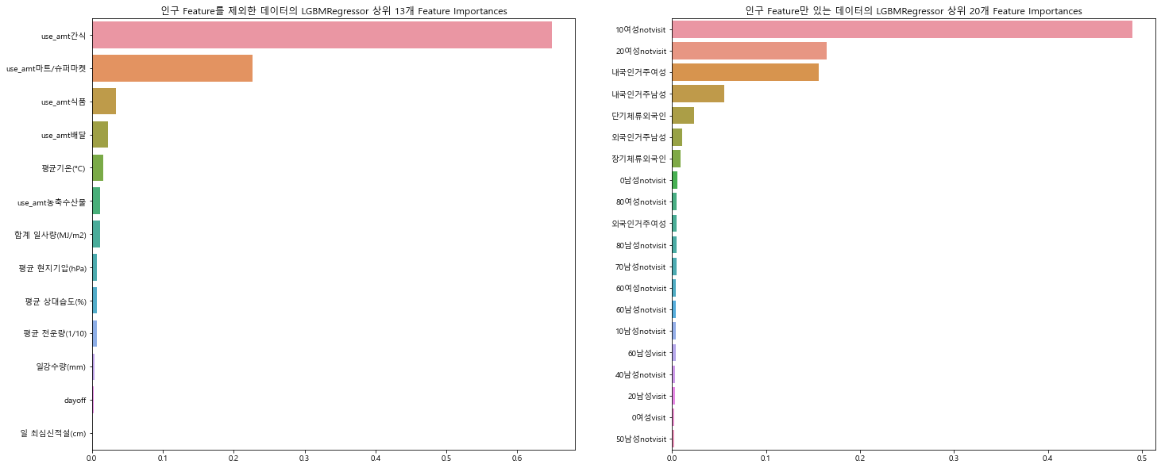
데이터 분석
3-2. 데이터 분석 ② : LGBM 인구 Features
인구 요소를 제외한 데이터
인구 요소만으로 이루어진 데이터
간식 매출
방문객이 아닌 10대 여성
마트/슈퍼마켓 매출
방문객이 아닌 20대 여성
내국인 거주 여성
식품 매출
내국인 거주 남성
배달 매출
RMSE
: 520627.41
RMSE
: 380231.02
MAE
: 355562.83
MAE
: 221241.99
전체 데이터
RMSE : 269942.03
MAE : 168494.62

Slide 30
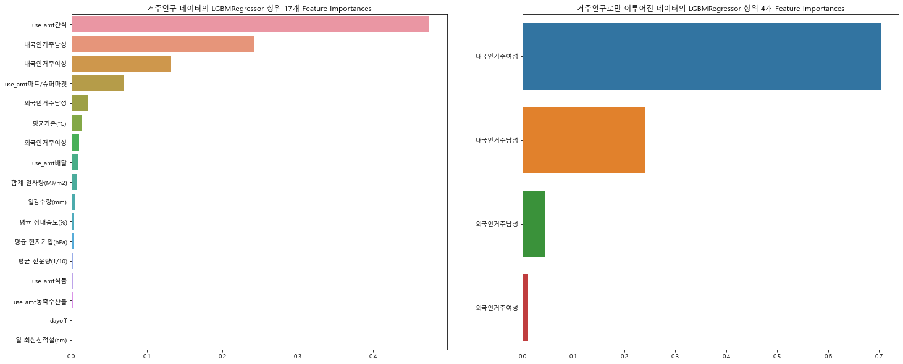
데이터 분석
3-2. 데이터 분석 ③ : LGBM 유동인구 제외한 Features
유동인구를 제외한 데이터
거주인구만으로 이루어진 데이터
간식 매출
내국인 거주 남성
내국인 거주 여성
내국인 거주 여성
마트/슈퍼마켓 매출
내국인 거주 남성
외국인 거주 남성
RMSE
: 255081.69
RMSE
: 394878.29
MAE
: 163309.81
MAE
: 221493.36
외국인 거주 여성
전체 데이터
RMSE : 269942.03
MAE : 168494.62
Notes:
유동인구를 제외한 거주 인구만으로 학습한 모델의 RMSE가 가장 낮게 나왔으나 (5.5% 줄어듦), 연령 데이터가 없어 분석하는데 어려움이 있음

Slide 31
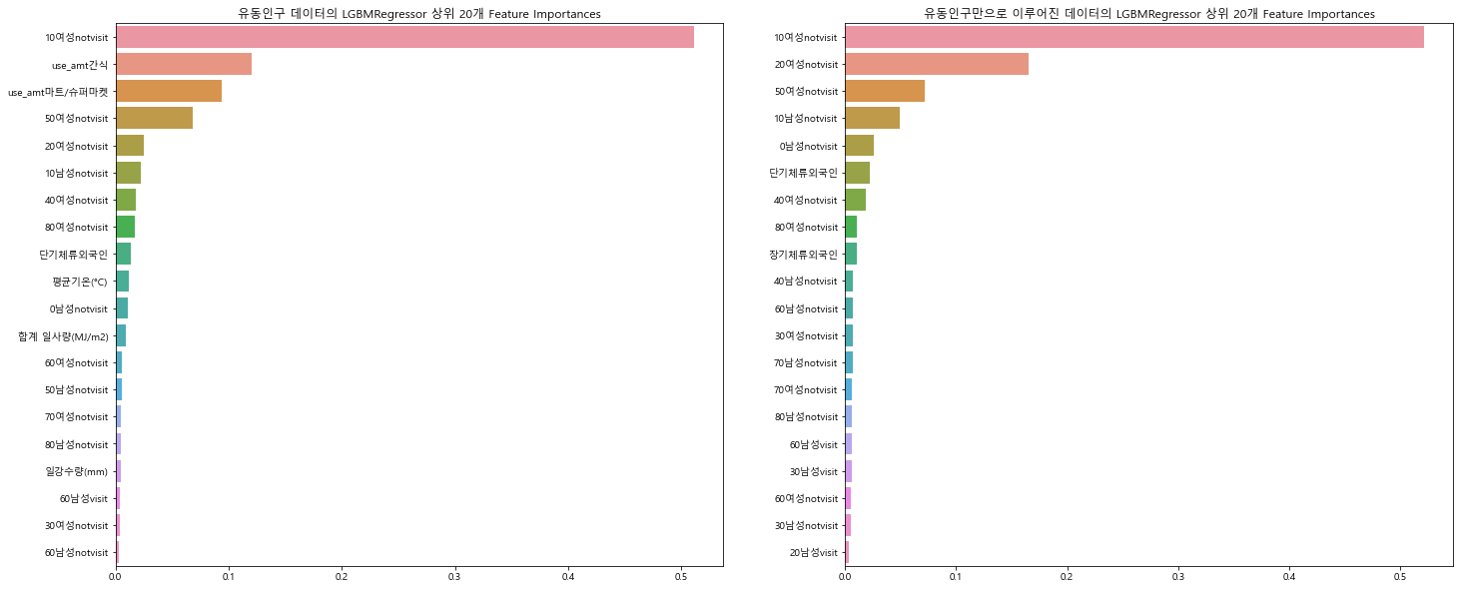
데이터 분석
3-2. 데이터 분석 ④ : LGBM 거주인구 제외한 Features
거주인구를 제외한 데이터
유동인구만으로 이루어진 데이터
방문객이 아닌 10대 여성
방문객이 아닌 10대 여성
간식 매출
방문객이 아닌 20대 여성
마트/슈퍼마켓 매출
방문객이 아닌 50대 여성
방문객이 아닌 50대 여성
방문객이 아닌 10대 남성
RMSE
: 282677.31
RMSE
: 395150.24
MAE
: 179068.51
MAE
: 236176.26
전체 데이터
RMSE : 269942.03
MAE : 168494.62
Notes:
거주인구를 제외했을 때 RMSE가 올랐기 때문에, 음식물 쓰레기 배출량에는 유동인구보다 거주인구의 영향이 더 크다고 분석이 됨

Slide 32
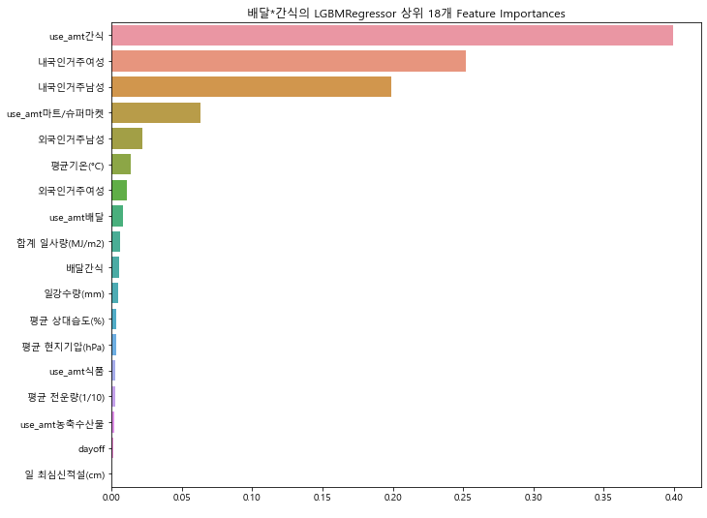
데이터 분석
3-2. 데이터 분석 ⑤ : LGBM Polynomial Features•거주인구 조합
상호작용 효과
배달•간식 LGBM
 | 배달 * 식품 | 배달 * 간식 | 배달 * 마트
RMSE | 259256 | 255469 | 257168
MAE | 164965 | 163379 | 164121
간식 매출
내국인 거주 여성
내국인 거주 남성
마트/슈퍼마켓 매출
 | 식품 * 간식 | 식품 * 마트 | 마트 * 간식
RMSE | 256934 | 261425 | 259725
MAE | 164315 | 166673 | 164959
전체 데이터
RMSE : 269942.03
MAE : 168494.62
거주인구 데이터
RMSE : 255081.69
MAE : 168494.62
Notes:
거주 인구 데이터로 했을 때는 RMSE가 증가하여 매출 간 상호작용이 있는 것으로 보이지 않음

Slide 33
3. 데이터 분석 결과
1. 인사이트 도출
2. 문제 현황 분석
3. 결론 및 제언

Slide 34
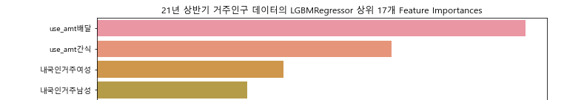
인사이트 도출
1-1. 전략 목표 대상 추출을 위한 주요요인 분석
(1) 거주인구를 기준으로 분석
FI | 간식 매출, 내국인 거주 남성
Corr | 0.893
간식을 즐겨 먹는 내국인 남성
(2) 유동인구를 기준으로 분석
FI | 방문객이 아닌 10대 여성, 간식 매출
Corr | 0.891
간식을 즐겨 먹는 내국인 10대 여성
(3) 21년 상반기를 기준으로 분석
FI | 배달 매출, 간식 매출
Corr | 0.612
모바일 앱으로 배달을 시키는 내국인

Slide 35
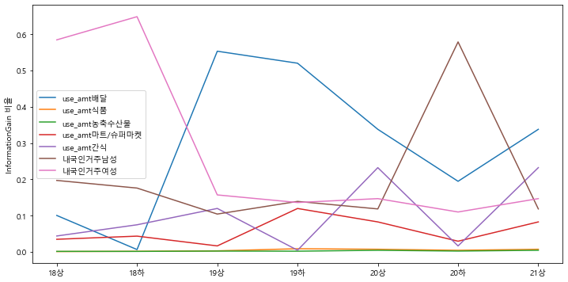







인사이트 도출
1-2. 제주도 음식물 쓰레기 증가에 배달이 미치는 영향
소비 카테고리 중 배달이 가장 큰 영향
매월 배달 지출 증가 추세
배달의 영향력이 증대될 것으로 예상
배달 업종 전반적으로 음식물 쓰레기 배출을 감소시킬 수 있는 방안 논의 필요

Slide 36
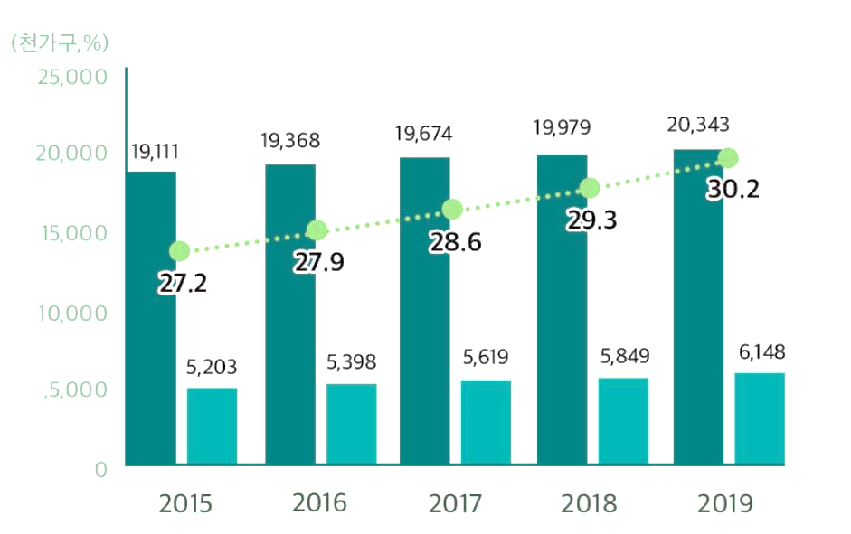



문제 현황 분석
2-1. 1인 가구의 증가 및 외부 요인으로 인한 배달 증가
1인 가구 증가 추세
코로나19 영향 •배달 인프라 확대
배달 :1인 가구 63.6% > 3인 57.8%
2021년 제주도 1인 가구 비율 31.1%
급증하는 배달량으로 인한 제주지역의
“음식물 쓰레기 배출량 증가 예상”
출처 : 먹을 만큼만 편리하게, 혼코노미가 뒤흔드는 음식 소비문화, 2021.3.3., 소비자 평가, 천지윤 기자
코로나 이후 배달음식 소비 33.4%↑…음식물 쓰레기도 증가, 2020.12.19., 뉴시스
통계청 인구주택 총조사
제주, 도서•산간에 드론 배달 인프라 구축, 2021. 5. 26. 경향신문, 박미라 기자

Slide 37

문제 현황 분석
2-2. 코로나19 이후 마트/슈퍼마켓 이용으로 인한 음식물 쓰레기 증가
유동인구 데이터
코로나19와 식품소비행태 변화
마트/슈퍼마켓 매출
거주인구 데이터
마트/슈퍼마켓 매출
거주+유동 인구 데이터
마트/슈퍼마켓 매출
구현한 모든 모델에서 마트/슈퍼마켓 매출은 음식물 쓰레기 배출 요인 상위
코로나19 이후 가정식사의 비중이 높아진 상황
출처 : 외식 줄고 가정내 식사 증가...신선·가공식품, 배달·테이크아웃 음식 늘어, 2020. 12. 21.,푸드아이콘, 김현옥 기자

Slide 38

결론 및 제언
3-1. 마트 소포장 – 1인 가구와 50대 여성을 중심으로
가정계 폐기물 발생 실태조사 연구(전태완 외, 2012) - 국내 100가구 모니터링 결과
“폐기되는 음식물을 줄이는 효과적인 방법은 1~2인 가구를 위한 소포장 제품 판매가
38%로 가장 많았다.＂
“냉장고 내·외 보관량으로는 평균 55.0 kg의 음식물을 보관하고 있으며,
이 중에서 6.0%가 버려지는 것으로 나타났다.”
유동인구 기준 Feature Importance 3위 – 마트, 4위- 50대 여성 페르소나를 가정 :
“제주도 노형동에 거주하는 50대 가정주부 김하르방씨는 코로나로 인해 다같이 함께하는
가정 식사를 준비하면서 10대 여성 딸과 함께 마트에 방문하였다.
외식을 대체할 평소 집에서 자주 해 먹지 않는 식자재를 고르다보니 다양한 종류의 재료를 구비하려 한다. 대부분 대용량의 식자재였지만, 나중에 먹을 것이라는 막연한 확신을 가지고 모두 구매하였다.”
- 남은 음식물은 냉장고에 오래 보관되었다가 버려졌다.
이미지 출처 : 이마트

Slide 39



결론 및 제언
3-2. 배달 앱 1인분 서비스 추가 확대 – 노형동을 중심으로
서울시 신림동
노형동
(제주도 배달량 & 음식물 쓰레기 배출량 1위)
“추가적인 비즈니스 가치 창출”
이미지 출처 : 배달의 민족

Slide 40
후기 및 느낀점
윤보람 | 데이터를 가공하고, EDA와 머신러닝 분석을 통해 인사이트를 도출해보는 첫 프로젝트라서 굉장히 뜻깊었던 시간이었다. 부족한 부분도 많았지만 팀원들과 서로 도와가며 어려움을 헤쳐나갈 수 있었고, 모두들 프로젝트에 적극적으로 참여하는 모습에서 힘을 얻을 수 있었다. 누가 더 열심히 했다고 할 수 없을 정도로 팀워크가 너무 좋아서 팀원들에게 고마웠고, 아마 가장 기억에 남는 프로젝트가 될 것 같다. 분석을 하면서 실력이 조금씩 느는 것을 느꼈고, 앞으로도 꾸준히 시간을 들여서 배우고 익히는 시간을 가져야 할 것 같다.
김형림 | 다양한 걸 시도해볼 수 있어서 좋았다. 2주 동안 팀원들끼리 서로 모르는 것을 알려주고, 배울 수 있었다. 프로젝트를 할 때마다 항상 아직도 많이 부족하다는 생각을 하는데, 이번 프로젝트를 진행하면서 기초적인 부분부터 하나씩 홀로 또는 팀원들과 함께 도전하다보니 스스로도 실력이 조금은 향상된 것 같아서 뿌듯하다. 한편으로는 수업을 듣는 게 전부가 아니라 복습의 중요성과 다양한 경험을 쌓아야겠다는 것을 뼈저리게 느끼기도 했다. 이를 계기로 앞으로도 열심히 공부해야지!
박형준 | 모두가 공감 할 수 있는 음식물 쓰레기 문제에 대해서 실전적으로 분석을 해 볼 수 있는 기회가 되어 큰 동기부여를 가지고 진행할 수 있었다. 또한, 기술적으로는 EDA를 하면서 데이터프레임을 유연하게 다루는 연습을 해볼 수 있었다. 한편, 인사이트를 발굴해보는 과정에서, 직관과는 다른 결과를 도출하며 전략 구상에 있어 데이터 분석의 필요성을 더욱 체감하게 된 계기가 되었다.
장우창 | Feature를 넣고 뺌에 따라 성능이 달라진다는 것을 이론적으론 알고 있었으나 이번 프로젝트를 통해 직접 겪어보니 feature 선택의 중요성을 확실히 알게 되어 더 공부해야 할 필요성을 느꼈습니다.

Slide 41
Q & A
경청해 주셔서 감사합니다.

